Slide 1
Monitoring Socioéconomique 2022 Résultats pour Bruxelles
Ann Coenen et Valérie Gilbert

Slide 2
Qu’est-ce que le Monitoring socioéconomique?
Données provenant du Datawarehouse marché du travail et protection sociale (BCSS)
Contient pratiquement l’ensemble de la population de 18 à 64 ans
Pour la période 2008-2019 (2018 pour le niveau d’éducation, données provisoires 2020)
Focus : impact de la Covid, retard scolaire, travail étudiant, détachement
Données ventilées par origine nationale, historique migratoire, caractéristiques personnelles, secteur, région -> détails pour les communes bruxelloises

Slide 3
Definition origine
Origine étrangère
Origine belge
Non belge
Né non belge
Ou un des parents né non belge
Belge né belge avec les deux parents nés belges

Slide 4
Démographie: répartition de la population selon l’origine et la région (18-64 ans, 2019)
Source : Datawarehouse marché du travail et protection sociale, BCSS. Calculs et traitement : SPF ETCS

Slide 5
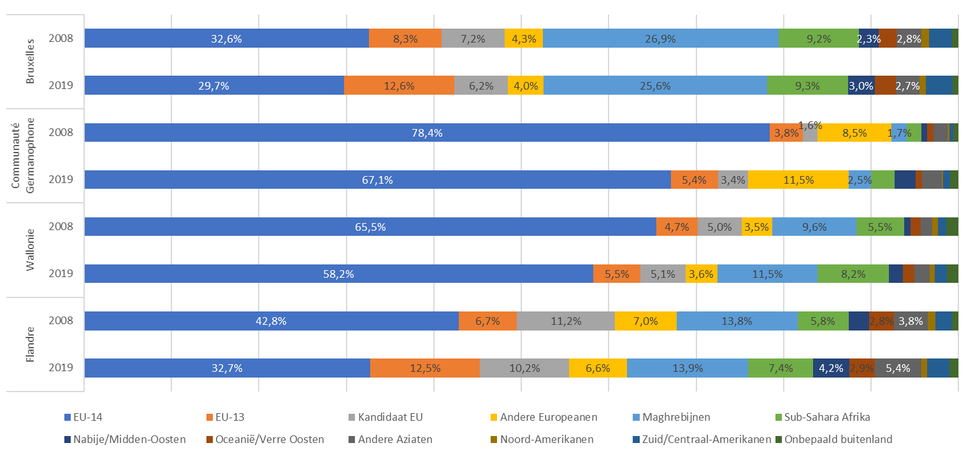
Démographie: répartition de la population étrangère selon l’origine et la région (18-64 ans, 2008-2019)
Source : Datawarehouse marché du travail et protection sociale, BCSS. Calculs et traitement : SPF ETCS

Slide 6
Répartition de la population à Bruxelles selon l’origine et le niveau de diplôme (20-64 ans, 2018)
Source : Datawarehouse marché du travail et protection sociale, BCSS. Calculs et traitement : SPF ETCS
* y compris les indéterminés

Slide 7
Répartition de la population selon l'origine à Bruxelles (18-64 ans, 2019)
Source : Datawarehouse marché du travail et protection sociale, BCSS. Calculs et traitement : SPF ETCS

Slide 8
Taux d’emploi selon l’origine (20-64 ans, 2019)
Source : Datawarehouse marché du travail et protection sociale, BCSS. Calculs et traitement : SPF ETCS
* y compris les indéterminés

Slide 9
Taux de chômage selon l’origine (18-64 ans, 2019)
Source : Datawarehouse marché du travail et protection sociale, BCSS. Calculs et traitement : SPF ETCS
* y compris les indéterminés

Slide 10
Taux d’emploi en Bruxelles par niveau de diplôme (20-64 ans, 2018)
Source : Datawarehouse marché du travail et protection sociale, BCSS. Calculs et traitement : SPF ETCS
* y compris les indéterminés
Notes:
Verschillen worden voor een belangrijk deel verklaard door het opleidingsniveau: kortgeschoolden hebben een lagere werkzaamheidsgraad (en een hogere werkloosheidsgraad) dan midden- en langgeschoolden, en zoals we al zagen is het aandeel kortgeschoolden veel groter bij personen van buitenlandse origine dan bij die van Belgische origine.
We zien echter wel dat het verschil tussen de opleidingsniveaus het grootst is binnen de Belgische origine. Het voordeel dat potentieel wordt behaald door verder te studeren, is dus mogelijk wel het grootst voor hen.

Slide 11
Taux d’emploi selon l’origine, le type de ménage et le genre (30-54 ans, 2019)
Source : Datawarehouse marché du travail et protection sociale, BCSS. Calculs et traitement : SPF ETCS

Slide 12
Taux d’emploi selon l'origine à Bruxelles (20-64 ans, 2019)
Source : Datawarehouse marché du travail et protection sociale, BCSS. Calculs et traitement : SPF ETCS
Notes:
Verschillen tussen de personen van Belgische origine zeer klein, maar tussen vreemde origines groot. Rekening houden met EU-ambtenaren bij EU-origines! Kan oplopen tot 10%!

Slide 13
Taux de chômage selon l'origine à Bruxelles (18-64 ans, 2019)
Source : Datawarehouse marché du travail et protection sociale, BCSS. Calculs et traitement : SPF ETCS

Slide 14
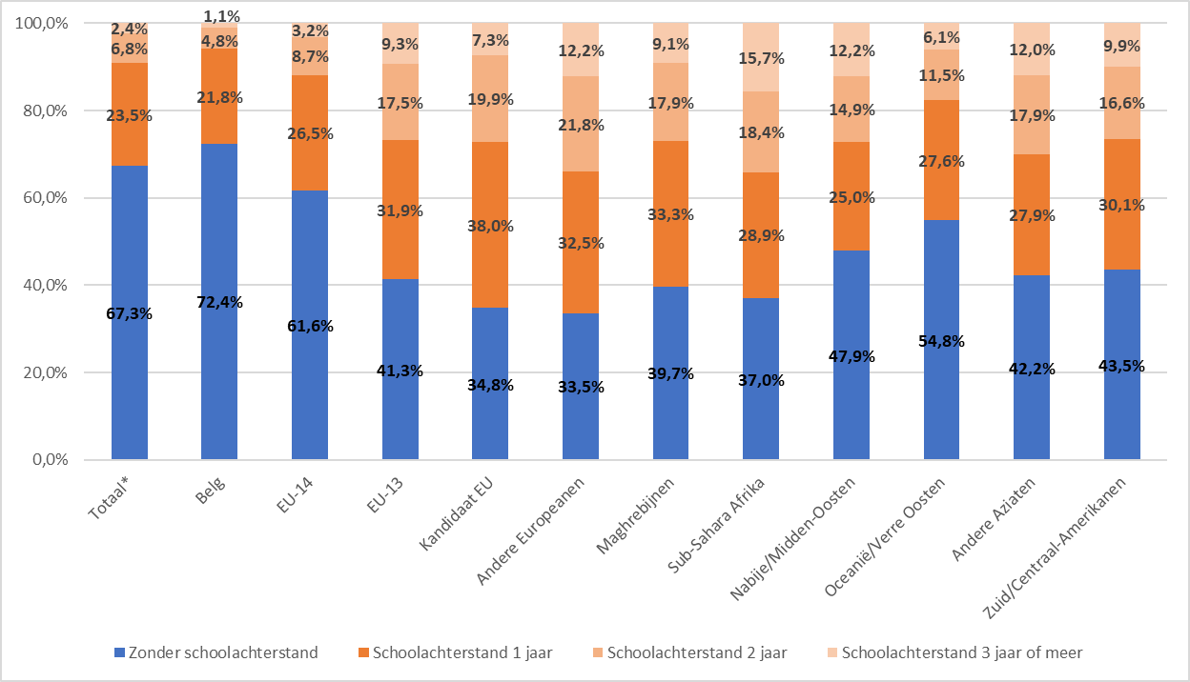
Retard scolaire (hors inconnus) de la population selon l’origine (20 à 34 ans, 2018)
Bron: Datawarehouse arbeidsmarkt en sociale bescherming, KSZ. Berekening en verwerking: FOD WASO
* Inclusief de personen van onbepaalde origine en de Noord-Amerikanen
Notes:
Nog een aantal interessante resultaten over de monitoring (met helaas te kleine aantallen om de analyse te verfijnen naar Brussel)

Slide 15
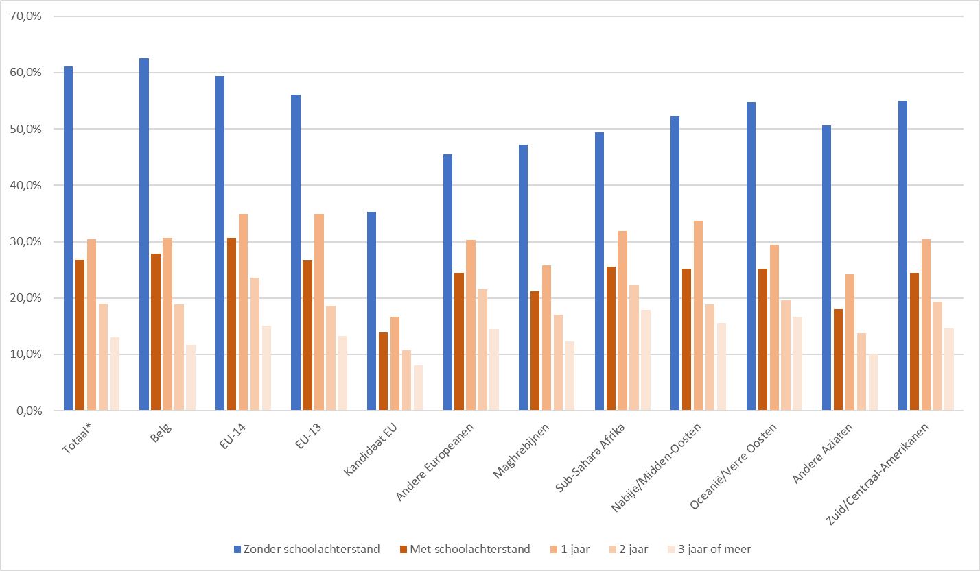
Part des diplômés de l’enseignement supérieur ainsi que le frein à l’obtention d’un diplôme du supérieur selon l’origine et le retard scolaire (20 à 34 ans, 2018)
61,1%
= rem
26,7%
Bron: Datawarehouse arbeidsmarkt en sociale bescherming, KSZ. Berekening en verwerking: FOD WASO
* inclusief de personen van onbepaalde origine en de Noord-Amerikanen
Notes:
VG

Slide 16
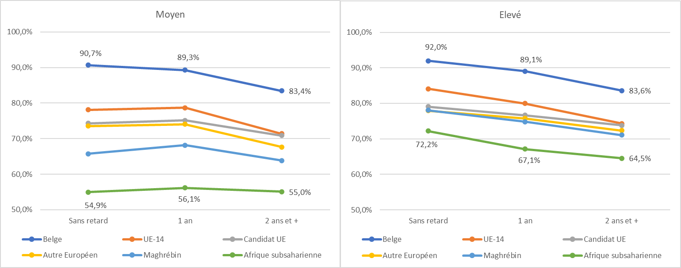
Taux d’emploi selon l’origine, le niveau de diplôme et le retard scolaire (25 à 34 ans, 2018)
Source : Datawarehouse marché du travail et protection sociale, BCSS. Calculs et traitement : SPF ETCS
Notes:
VG

Slide 17
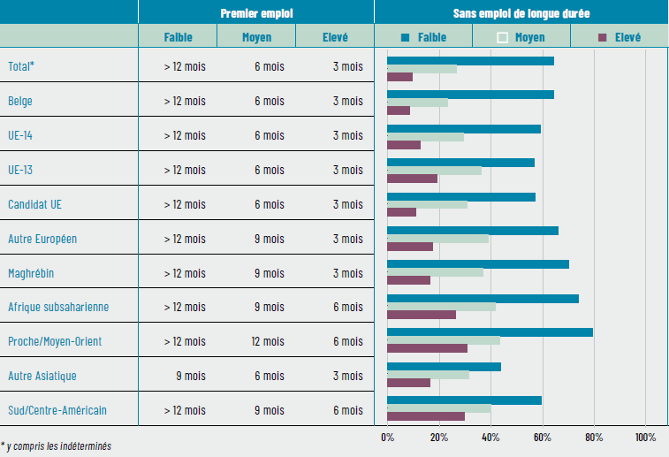
Jeunes en stage d’insertion
Source : Datawarehouse marché du travail et protection sociale, BCSS. Calculs et traitement : SPF ETCS

Slide 18
Quelques conclusions du Monitoring 2022
Grandes différences entre les positions des différents groupes sur le marché du travail belge
Tendances positives pour tous les groupes d'origine, mais les personnes d'origine étrangère sont toujours moins susceptibles d'être employées et, si elles le sont, c'est souvent dans des emplois moins durables et moins qualitatifs
L'impact négatif de la pandémie de la COVID-19 sur les résultats des personnes d'origine étrangère sur le marché du travail
Grandes différences entre genres, niveaux de diplômes, entre communes…
Résultats importants au niveau local (force des gouvernements municipaux et des politiques locales)

Slide 19
Pour plus d'informations, consultez :
werk.belgie.be/nl/publicaties/socio-economische-monitoring-2022-arbeidsmarkt-en-origine

